Slide 1


빅데이터 이해
ICT융합연구센터 김초명

Slide 2
수업 목표
수업 개요
본 과목은 최근 급격한 발전을 보이는 빅데이터 분석(Big Data Analytics)에 대해 이론적 지식을 습득해, 추후 개인 연구를 위한 역량을 제고하는데 목적이 있다.
빅데이터 분석기사 필기, 데이터분석 준 전문가(ADsP) 시준비를 위한 빅데이터 전반의 이론수업
교재
유인물 및 자료제공
주차별 강의
1차시 – 오리엔테이션
2차시 – 빅데이터 이해
3차시 – 데이터분석계획
4차시 – 데이터 수집 및 저장계획
5차시 – 데이터 전처리
6차시 – 데이터 탐색
7차시 – 통계기법이해
8차시 - 중간고사
9차시 – 분석모형 설계 1
10차시 – 분석모형 설계 2
11차시 – 분석기법 적용 1
12차시 – 분석기법 적용 2
13차시 – 분석 모형 평가 및 개선
14차시 – 분석결과 해석 및 활용
15차시 – 기말고사

Slide 3
데이터 분석 모델링 프로세스
CRISP-DM
업무 이해
데이터의 이해
데이터 준비
모델링
평가
전개
데이터 분석
데이터 마트
설계/구축
탐색적 분석
유의 변수 도출
모델링 설계
모델링 성능평가
검증 및 테스트
적용
[1단계] 업무 이해 | 빅데이터를 활용한 프로젝트 목표 설정 업무 목적 파악, 상황 파악, 데이터 마이닝 목표설정, 프로젝트 계획 수립
[2단계] 데이터의 이해 | 초기 데이터 수집, 데이터 기술 분석, 데이터 탐색, 데이터 품질확인
[3단계] 데이터 준비 | 분석용 데이터 셋 선택, 데이터 정제, 분석용 데이터셋 편성, 데이터 통합, 데이터 포맷팅
[4단계] 모델링 | 모델링 기법 선택, 모델 테스트 계획 설계, 모델 작성, 모델 평가
[5단계] 평가 | 분석 결과 평가, 모델링 과정 평가, 모델 적용성 평가
[6단계] 전개 | 전개 계획 수립, 모니터링과 유지보수 계획 수립, 프로젝트 종료 보고서 작성, 프로젝트 리뷰
Notes:
https://www.saedsayad.com/data_mining_map.htm
ftp://public.dhe.ibm.com/software/analytics/spss/documentation/modeler/14.2/en/CRISP_DM.pdf "IBM SPSS Modeler CRISP-DM" Guide
https://adioshun.gitbooks.io/data-analytics-with-r/content/

Slide 4
데이터 전처리 및 탐색
Feature Engineering
EDA
결측치 확인
이상치 확인
결측치 대체
이상치 대체
데이터 탐색
변수선택
Nan
빈칸
시각화 확인
사분위수
왜도
첨도
산포도
우도
평균
중앙값
최빈값
최소값
최대값
행/열 삭제
데이터 이해
상관관계
불균형
시각화
다변량
파생변수
Scaler
PCA
LDA
t-SNE
SVD
SMOTE
MCAR
MAR
NMAR
NN
밀도
클러스터링
단순확률대체
보삽법
평가치추정법
다중대치법
완전정보 최대우도법
부분집합법
전진선택법
후진제거법
단계적선택법

Slide 5
결측치
유형 | 특징 | 예시
완전 무작위 결측(MCAR) Missing Completely At Random | 결측값의 발생이 다른 변수와 상관이 없는 경우 다른 변수와 무관하게 랜덤으로 발생한 결측 | 전산오류, 통신문제등 (고의성 없이 응답을 빠뜨린 경우)
무작위 결측(MAR) Missing At Random | 결측값의 발생이 특정 변수와 관련이 있으나 얻고자 하는 결과와는 상관이 없는 경우 | 성별에 따라 응답확률이 달라 결측이 발생할 수 있으나 데이터에 영향을 미치지 않는 경우 설문조사시 남성대답 안하는 문항(단, 종속변수에 영향을 미치지 않는 문항)
비무작위결측(NMAR) Not Missing At Random | 결측값 발생이 다른 변수랑 상관있는 경우 종속변수에 영향을 미치는 경우 | 종속변수에 영향을 미치는 문항에 고의적으로 대답을 안하는 경우 (금연설문조사시, 최근에 흡연했습니까?에 대한 답변을 ‘고의적’으로 skip)

Slide 6
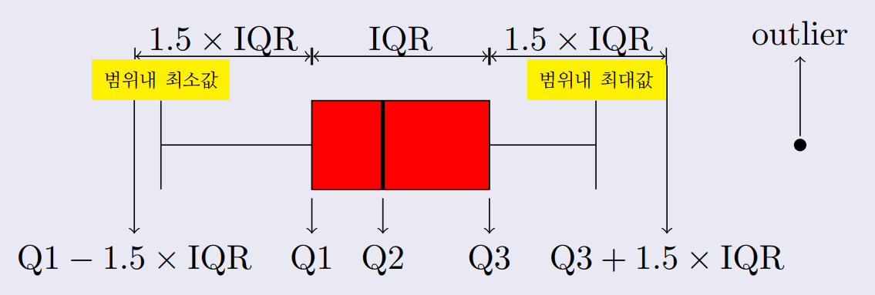
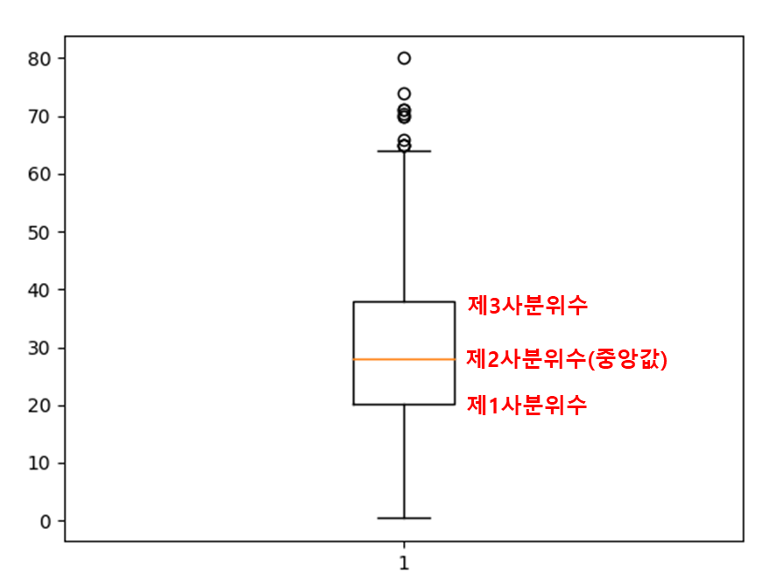
사분위수(IQR, Interquartile Range)
아웃라이어
Outlier
이상치
Q1 = (n - 1) * 0.25 + 1
Q2 = (n - 1) * 0.5 + 1
Q3 = (n - 1) * 0.75 + 1
IQR = Q3 - Q1
Lower bound = Q1 – (IQR*1.5)
Upper bound = Q3 + (IQR*1.5)
Box plot
Notes:
https://wikidocs.net/161352

Slide 7
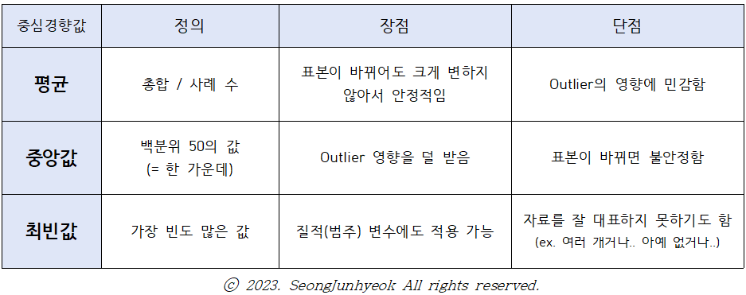
기술통계값
Notes:
https://velog.io/@simon919/%ED%86%B5%EA%B3%84%EB%85%B8%ED%8A%B8-2.-%EA%B8%B0%EC%88%A0%ED%86%B5%EA%B3%84%EC%99%80-%EA%B7%B8%EB%9E%98%ED%94%84

Slide 8
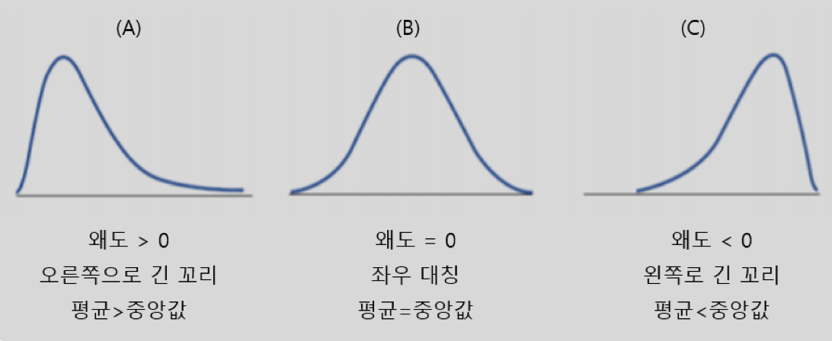
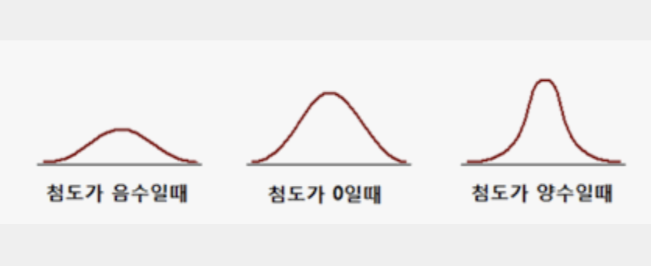

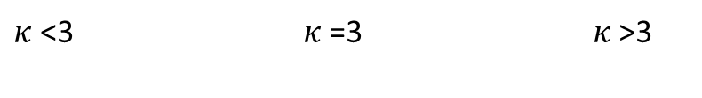
왜도(Skewness), 첨도(Kurtosis)
$N\left(μ,σ 2\right):κ$ = 3
$κ$ <3 $κ$ =3 $κ$ >3

Slide 9
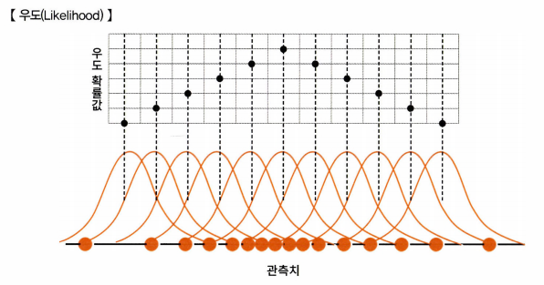
우도(Likelihood)

Slide 10
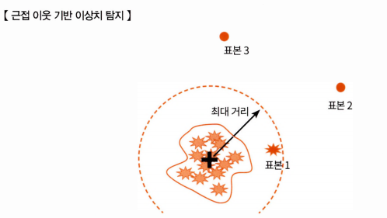
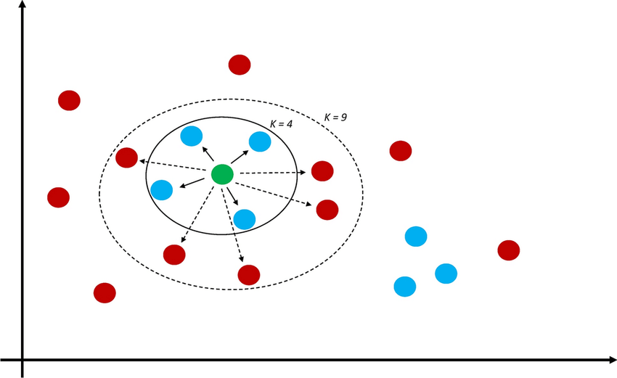
근접 이웃 기반 이상치 탐지(NN, Nearest-neighbor)
KNN

Slide 11
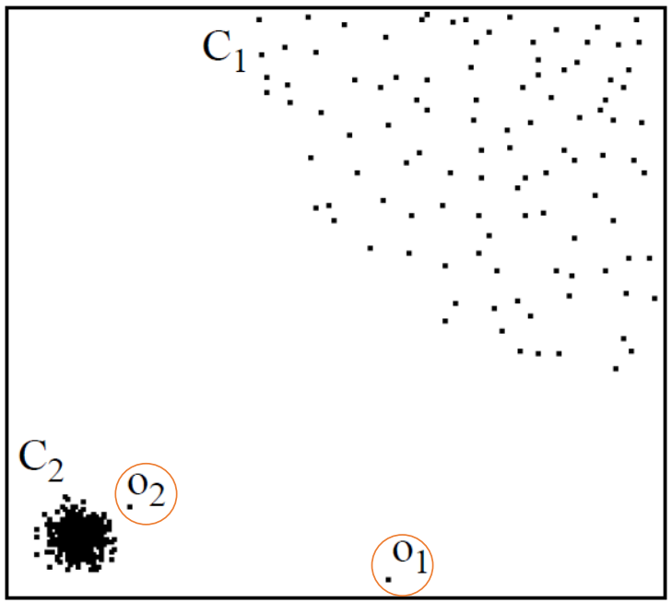
상대밀도기반(LOF, Local Outlier Factor)

Slide 12
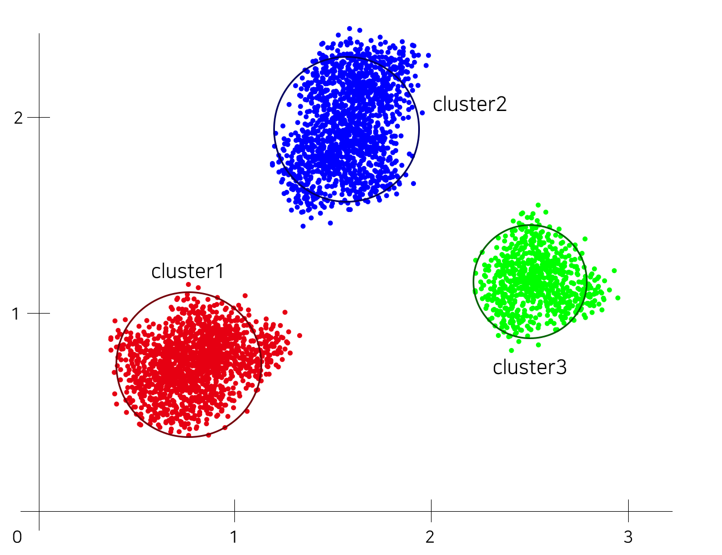
군집화(Clustering)
k-Means Clustering
Self-Organizing map(SOM), k-Means Clustering, EM algorithm
Notes:
두 번째 종류는 ‘군집의 중심 중 가장 가까운 것과 거리가 짧으면 정상값, 길면 이상값이다.’ 라고 가정한다. 군집화를 수행하고 관측값이 포함된 군집의 중심과 관측값 사이의 거리를 이상 점수로 놓는 것이 기본 과정이다. Self-Organizing map(SOM), k-Means Clustering, EM algorithm 등이 존재하며 SOM은 준지도 학습 방법으로 침입 탐지, 오작동 탐지, 사기 탐지 분야에 사용되었다. 이 종류의 기법들은 훈련 데이터를 군집화하고 테스트 데이터를 군집과 비교해 이상 점수를 얻는 방식으로 준지도 학습 방법이 될 수 있다. 이와 같은 기법은 이상값들이 군집을 이룰 때 성능이 떨어진다는 단점이 존재한다.
https://datanetworkanalysis.github.io/2020/03/03/understanding_outlier2

Slide 13
결측치/이상치 대체
종류 | 특징
평균 대체법 | 평균, 중앙값, 최빈값등 대푯값으로 대체
단순 확률 대체법 | 추정량 표준 오차의 과소 추정 문제를 보완
보삽법 | 시계열 자료의 누락된 데이터를 보완하기 위해 활용
평가치 추정법 | 약간의 오차는 감수하면서 원래의 값을 추정하는 방법 유사한 맥락적 사정/행렬식 자료를 고려
다중 대치법 | 결측 데이터가 있는 데이터셋을 결측치 추정을 통해 완벽한 데이터셋으로 생성한 뒤, 결측치가 채워진 데이터셋을 통해 결측치를 추정한다. 여러 번의 결측치 추정은 오류를 줄이는데 도움이 되며 기존 데이터의 불확실성을 유지하며 결과를 얻을 수 있음
완전정보 최대우도법 | 적합함수인 최대우도를 바탕으로 결측치가 없는 케이스로부터 추정되는 모형모수를 가지고 가중평균을 구성하여 결측치 대신 사용 완전정보 최대우도법 함수는 모형 및 표본의 공분산 뿐만 아니라 평균을 활용 불완전 자료에 대한 완전정보 최대우도법으로 추정할 경우 비편향적이며 추정모수에 이있어 더 효율적 모형의 p값이나 적합도 지수 출력

Slide 14
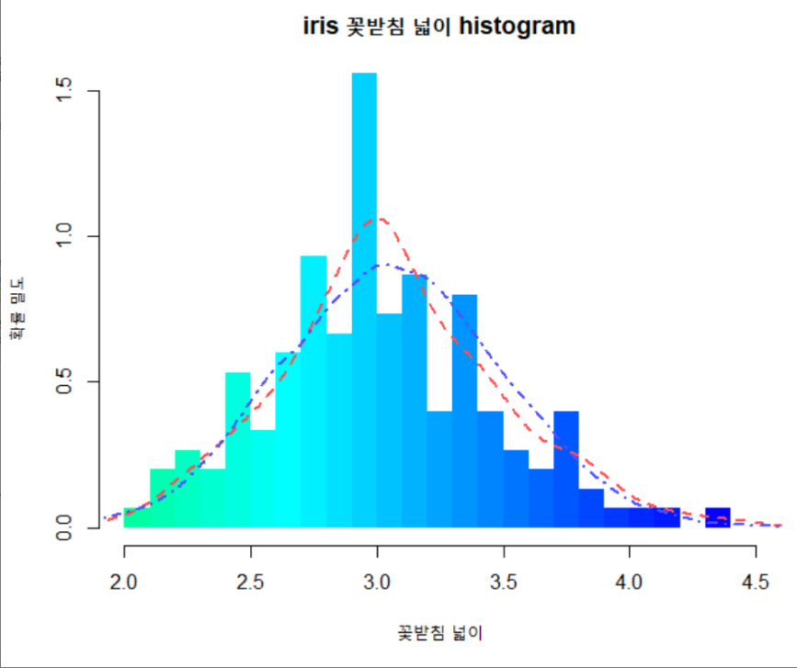
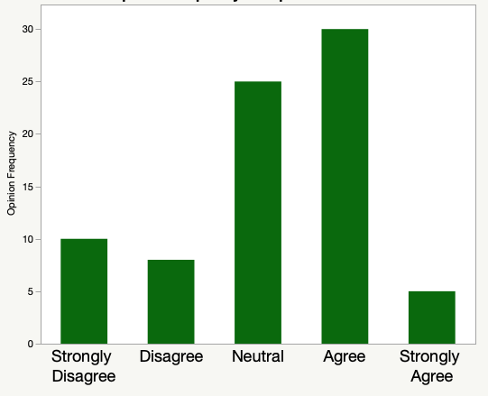
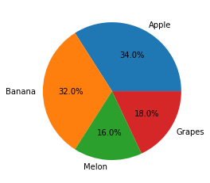
데이터 탐색 (EDA, Exploratory Data Analysis)
Notes:
히스토그램 - 정규분포처럼 외곽선이 그려져있음. 분포 확인 가능 / 연속적이기 떄문에 순서 변경 불가
바 차트와 헷갈리지 않기 (빈 여백 존재) / 순서 변경 가능
파이 차트 - 비율 확인 가능

Slide 15
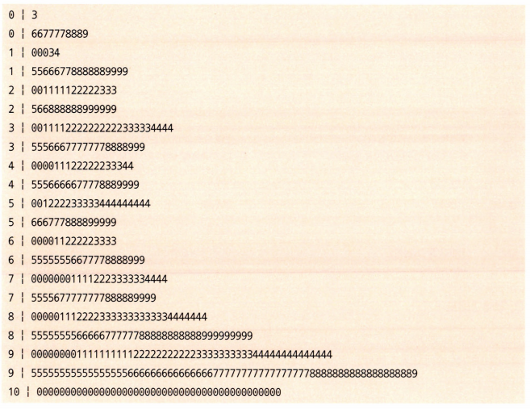
줄기-잎 그림(stem-and-leaf-plot)
Notes:
위키북스-빅데이터분석기사 필기(2021)

Slide 16
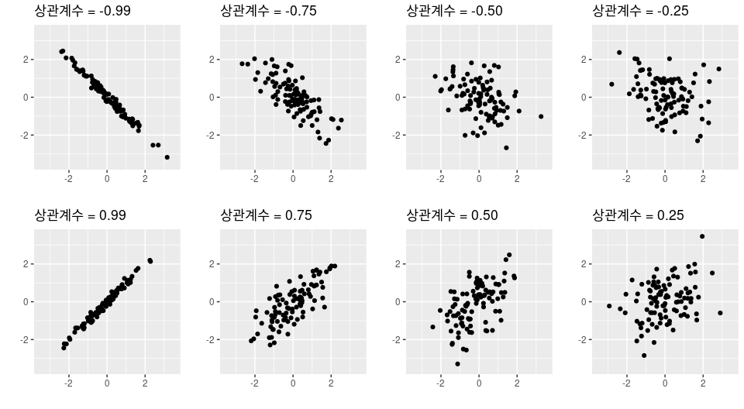
상관관계(Correlation), 산점도

Slide 17
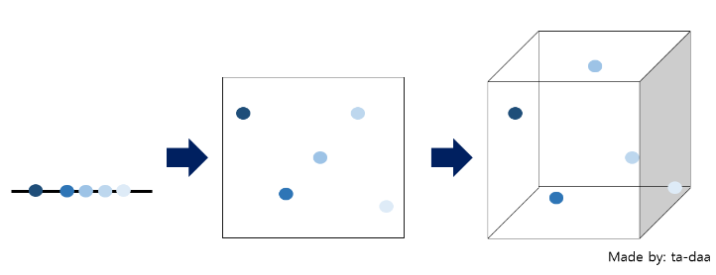
차원의 저주
데이터 학습을 위해 차원이 증가 → 학습데이터는 부족함 → 성능저하

Slide 18
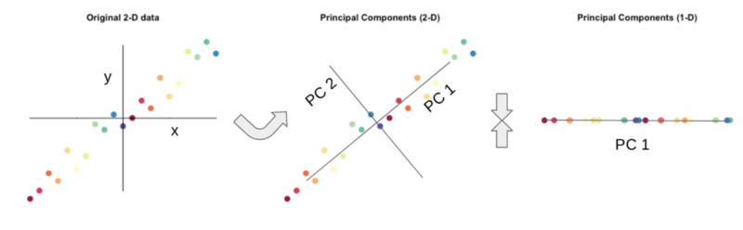
주성분분석(PCA, Principal Component Analysis)
다차원 데이터셋에서 주요한 패턴이나 구조를 찾아내기 위해 사용되는 통계적 기법
PCA는 고차원의 데이터를 저차원으로 효율적으로 압축하고, 데이터의 차원을 축소함으로써 데이터의 복잡도를 줄이는 데 사용
PCA의 목표는 원래 데이터의 분산을 최대한 보존하는 새로운 축을 찾는 것
이 새로운 축은 데이터의 가장 큰 변동성(분산)을 설명하는 주성분(principal component)
PCA는 이러한 주성분들을 찾아내어 데이터를 변환하고, 이를 통해 데이터의 주요한 특성을 유지하면서 차원을 줄일 수 있음
먼저 데이터에서 분산이 최대인 축 PC1 을 찾는다.
PC1 과 직교하면서 분산이 최대인 두 번째 축 PC2를 찾는다.
PC1 과 PC2에 직교하면서 분산이 최대인 축 PC3를 찾는다.
이를 n 회（n은 변수의 수） 반복하여 n 만큼의 축을 찾는다.
Notes:
https://www.freecodecamp.org/news/the-curse-of-dimensionality-how-we-can-save-big-data-from-itself-d9fa0f872335/

Slide 19
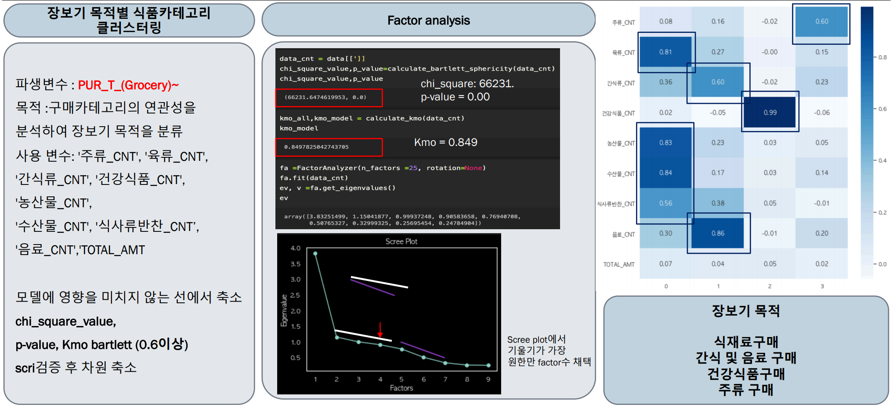
차원축소 예제

Slide 20
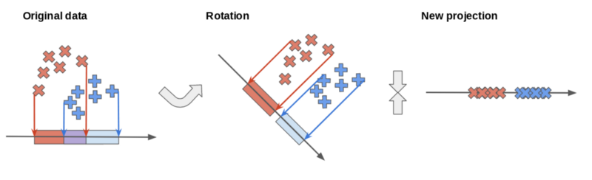
선형판별분석 (LDA, Linear Discriminant Analysis)
선형 판별 분석(Linear Discriminant Analysis, LDA)는 지도 학습 방법 중 하나로, 클래스 간의 결정경계(Decision Boundary)를 찾아 데이터를 분류하는 데 사용
데이터셋의 클래스를 가장 잘 구분할 수 있는 축(또는 축들)을 찾아내는 방법
LDA는 PCA와 유사하지만, 클래스 레이블을 사용하여 데이터셋을 분류하는 데 중점을 둠
두 범주의 중심값(평균)이 멀고, 각 분산이 작은 중간지점을 찾는 것이 핵심
데이터 분포가 다변량 정규분포를 따라야함
다변량 정규분포 파라미터 : 평균과 공분산
LDA는 데이터를 최적으로 분류해 차원을 축소
PCA는 데이터를 최적으로 표현하는 관점에서의 데이터 축소
Notes:
https://www.freecodecamp.org/news/the-curse-of-dimensionality-how-we-can-save-big-data-from-itself-d9fa0f872335/

Slide 21
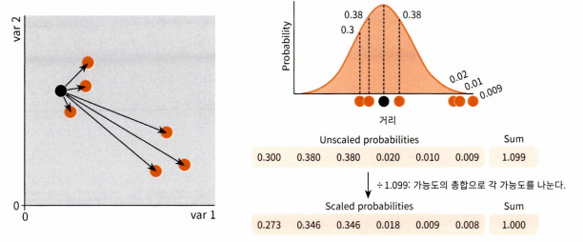
T-분포 확률적 임베딩
t-SNE는 t-분포를 이용해 확률적인 방법으로 접근하여 고차원에서 가까운 거리인 데이터는 저차원에서도 가깝게, 고차원에서 먼 거리인 데이터는 저차원에서도 멀게 임베딩
t-분포를 활용해 하나의 기준점을 정함
모든 데이터와의 거리를 구한 후, 해당하는 t-분포값을 선택함
유사한 데이터끼리 묶어줌
Cost Funcation이 최소화 되도록 저차원으로 변환
Notes:
위키북스 -2021 빅데이터분석기사 필기

Slide 22
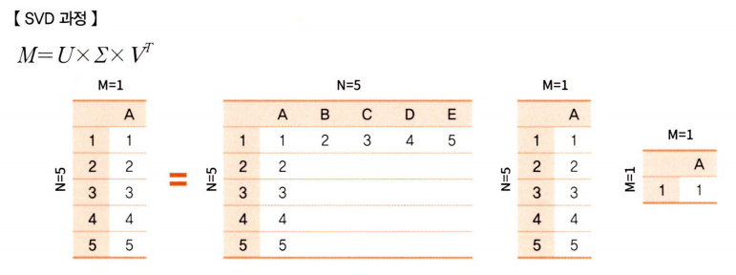
특잇값 분해 (SVD, Singular Value Decomposition)
SVD는 행렬을 세개의 행렬의 곱으로 분해하는 기법

Slide 23
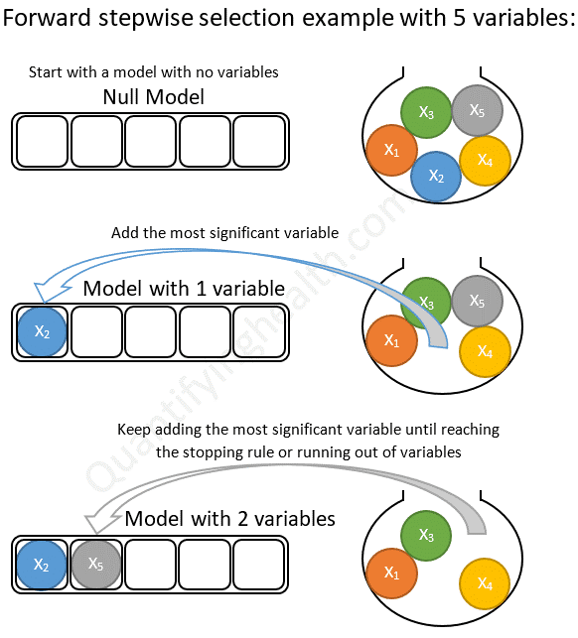
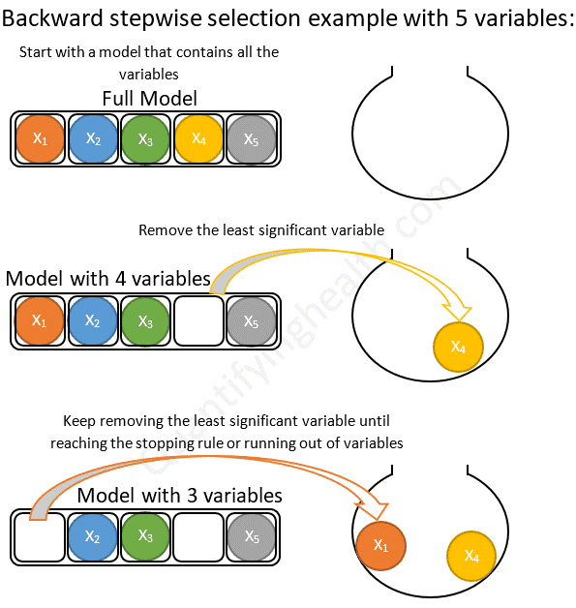
전진선택법, 후진제거법, 단계선택법

Slide 24
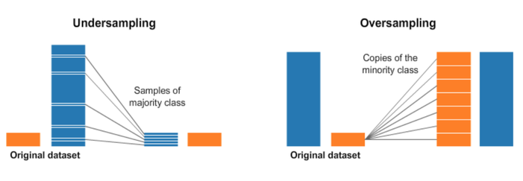
과소표집, 과대표집

Slide 25
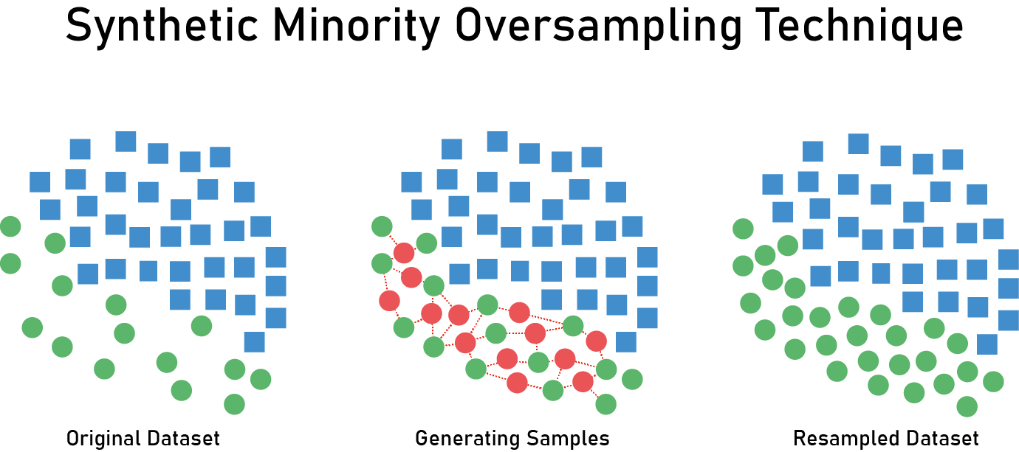
SMOTE

